Slide 1
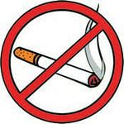
МИР БЕЗ НИКОТИНА
Преподаватель: Круглова М.Н.
Сестринское дело в терапии
Студенты 2 курса

Slide 2
Цель классного часа состоит в том:
1.Создать условия углубленного понимания о влиянии курения на организм.
2.Проинформировать студентов о том, какие вещества содержатся в сигаретах.
3.Как действует никотин на отдельные органы и системы.
4. Какие у человека развиваются болезни вызванные курением.
5.Предложить студентам некоторые рекомендации для желающих бросить курить.
6. Призывать студентов, как будущих медицинских работников, вести здоровый образ жизни.

Slide 3
Некоторые причины начала курения.
- из любопытства
- чтобы казаться взрослее
- подражая моде
- за компанию
- влияние сверстников, давление с их стороны
- снятие стресса
- курящие родители
- сигареты можно легко купить
- стремление подражать взрослым, авторитетным людям

Slide 4
Как действует никотин на организм.

Slide 5
Разрушение зубной эмали.

Slide 6
Изменения в костной основе зубов

Slide 7
Изменение тембра голоса

Slide 8
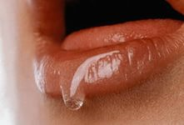
Усиленное выделение слюны

Slide 9
Рак нижней губы, языка.

Slide 10
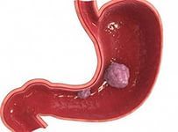
Рак желудка

Slide 11
Влияние никотина на органы дыхания

Slide 12
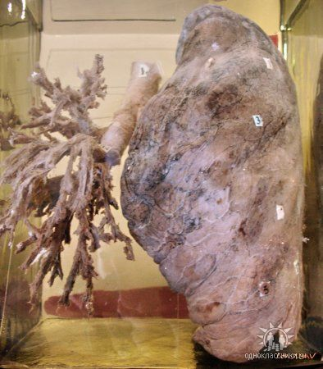
Заболевания легких: «бронхит курильщика», пневмонии, рак легкого

Slide 13
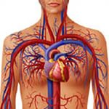
Влияние никотина на сердечно – сосудистую систему

Slide 14
Преждевременное старение кожи.

Slide 15
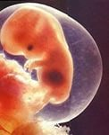
Влияние курения на репродуктивную функцию

Slide 16
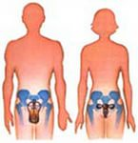
Никотин вызывает деструктивные изменения в половых железах

Slide 17
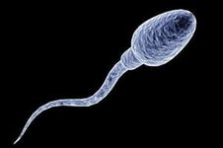
У мужчин: уменьшение количества и подвижности сперматозойдов

Slide 18
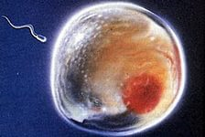
У женщин тормозит созревание яйцеклеток.

Slide 19
Влияние табака на плод во время беременности

Slide 20
Возникают анатомические уродства плода

Slide 21
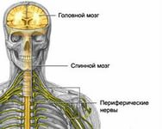
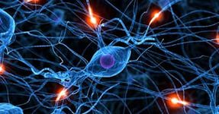
Заболевания ЦНС.

Slide 22
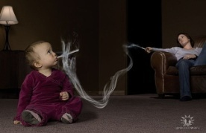
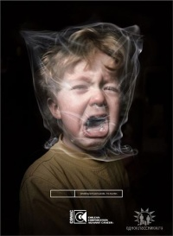
Что такое пассивное курение?

Slide 25
Рекомендации для желающих бросить курить.
Курите на одну сигарету в день меньше.
Затрудните для себя доступ к сигаретам.
Начните курить сорт сигарет который вам не нравится.
Покупайте одновременно не больше одной пачки сигарет.
Не бросайте курить «навсегда» откажитесь от курения всего лишь на день, потом еще на день и так день за днем.
Отложите деньги которые вы сэкономили на сигаретах, и купите себе что-нибудь, Вы заслужили это.
Если Вы не выдержали и закурили, не огорчайтесь. Некоторые люди делают несколько попыток, прежде чем окончательно бросить курить.
Запаситесь жевательной резинкой, мятными конфетами, и используйте их, когда у вас возникнет желание закурить.

Slide 26
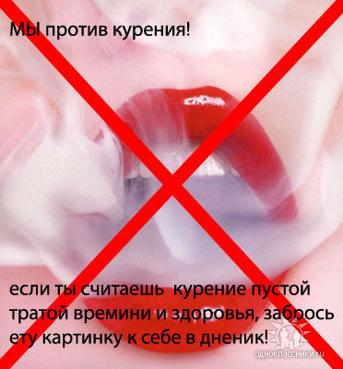
Спасибо за внимание

